Slide 1

ÉTELKÉSZÍTÉS
A zöldségek és húsok előkészítése
KÖNNYEN ÉRTHETŐ HACCP
3. FEJEZET
2020

Slide 2
  Ez a tananyag a vendéglátásban dolgozó embereknek készült.
  Témája az ételek előkészítése.
Notes:
Ez egy könnyen érthető tananyag, melyet a vendéglátóiparban munkát vállaló értelmi fogyatékos személyek részére készítettünk.
Használatához tanulási támogatást kell nyújtani a támogató / oktató / mentor szakembernek az értelmi fogyatékos munkavállaló számára.

Slide 3
1. Bevezetés
  Mi a vendéglátás?
  Mi az előkészítés?

Slide 4




Vendéglátás
  A vendéglátást a vendéglátóipar végzi.
  A vendéglátóipar feladata a szállodák, éttermek, kávézók, büfék működtetése, a vendégek kiszolgálása szállással, étellel. Az ételek készítése és felszolgálása is vendéglátás.
  Az ételkészítés első lépése a beérkező áru fogadása és előkészítése a főzőkonyhában dolgozó szakácsok számára.
  Az étel nem lehet szennyezett vagy fertőzött.
  A szennyezett vagy fertőzött ételtől megbetegszenek azok, akik fogyasztják.
  Az előkészítés a főzéstől elkülönülő helyiségben történik. A főzőkonyhába megtisztított, mosott, fertőtlenített alapanyag kerül.
  Az előkészítés boztosítja a jó minőségű alapanyagot az ételkészítéshez.
Notes:
Vendéglátóipar kifejezés alatt a szállodák, éttermek, kávézók, büfék működtetését, ételek készítését és felszolgálását értjük.
Az ételkészítés a konyhában, az étel felszolgálása és elfogyasztása az étteremben vagy büfében történik.
A konyhában folyó tevékenység első lépése a beérkező áru fogadása és előkészítése a főzőkonyha, az ott dolgozó szakácsok számára.
A zöldségek és húsok főzésre előkészítése főzőkonyhától elkülönült külön konyhai helyiségekben folyik. Az egyik előkészítő helyiségben történik a zöldség és a másikban a hús előkészítése.
A vendégeknek készülő ételek nem lehetnek szennyezettek vagy fertőzöttek. A szennyezett vagy fertőzött étel a vendégek megbetegedését okozhatják.

Slide 5
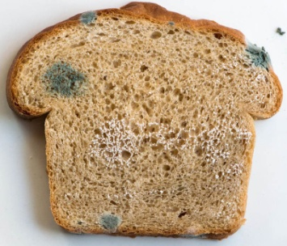
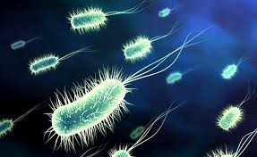
  Az előkészítés során eltávolítjuk a szennezőanyagokat és vigyázunk arra, hogy ne szennyezzük meg az előkészítés során!
  Az étel szennyeződhet:
  Idegen anyagoktól: portól, földtől, kavicsoktól.
  Vegyi anyagoktól:
  szállítás közben belekerülő olajok, kipufogógázokban lévő mérgező anyagok, tisztítószer, tartósítószer.
  Az alapíanyagra kerülő mikrobáktól. Ilyenek a baktériumok és a penészgombák.
  A mikrobák szabad szemmel nem látható apró élőlények.
Penésztelepek kenyéren
Baktériumok mikroszkópon keresztül
Notes:
A szennyeződések – azaz veszélyek – fajtái:
A beérkező alapanyag szennyeződhet idegen anyagoktól: portól, földtől, kavicsoktól.
Az alapanyag szennyeződhet vegyi anyagoktól: szállítás közben belekerülő olajok, kipufogógázokban lévő mérgező anyagok, tisztítószer, tartósítószer l.
Az alapanyag megfertőződhet a vele érintkező mikrobáktól az előállítás helyén vagy szállítás, tárolás során

Slide 6
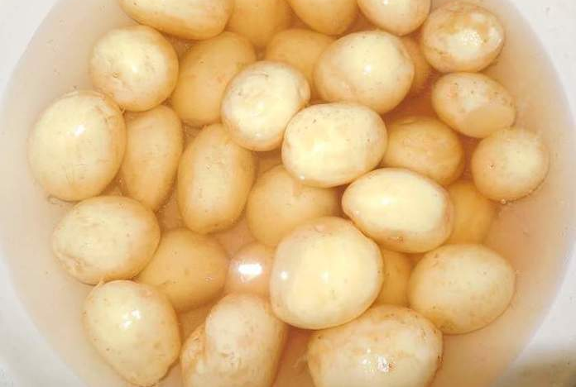
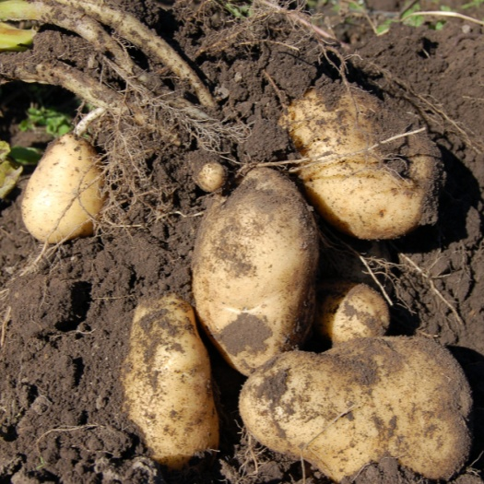
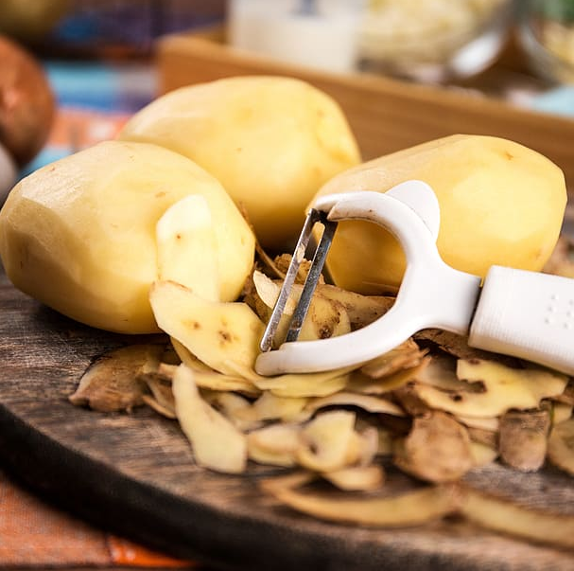
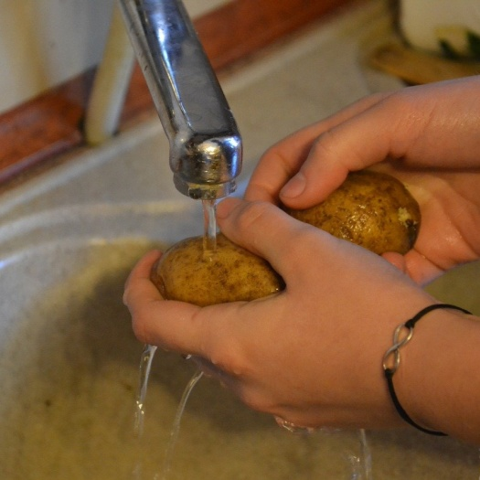
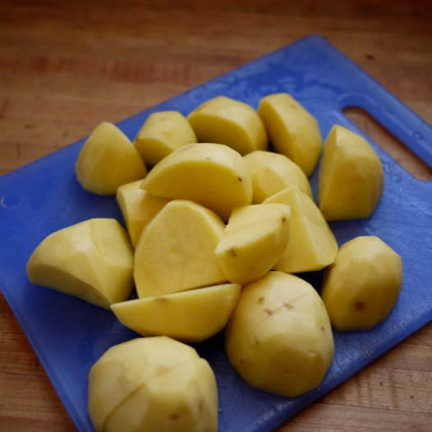
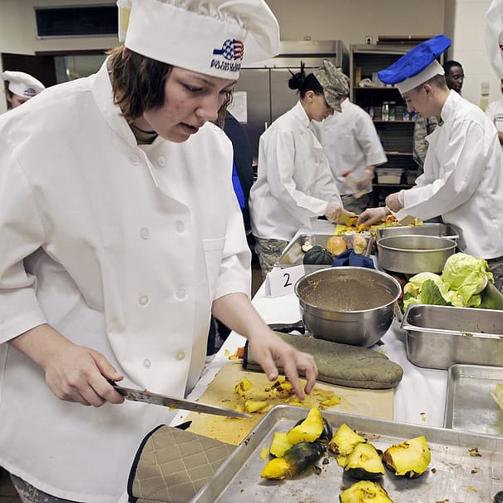
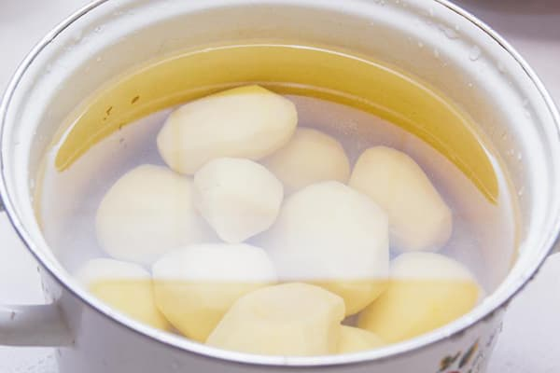
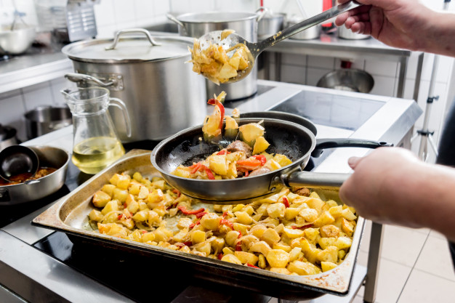
  A beérkező élelmiszert elkülönítjük a főzőkonyhába menő tisztított, darabolt alapanyagtól.
Ehhez fontos a sorrend betartása: a legpiszkosabbtól haladunk a legtisztább felé. Visszafordulni tilos!
Notes:
Az előkészítő konyhában a beérkezett szennyezett alapanyagból szennyeződésmentes alapanyagot készítünk. Tehát az előkészítő konyhákban fokozott tisztaságra és odafigyelésre van szükség, mert itt könnyen keveredhet a beérkezett szennyezett és a már előkészített, a főzőkonyhába átkerülő tiszta alapanyag. A keveredést és újraszennyeződést tudatossággal, odafigyeléssel és folyamatos takarítással, fertőtlenítéssel, mosogatással előzhetjük meg. Az is segít, ha a sorrendet szigorúan betartjuk, ahogy a 3. ábra mutatja a zöldségelőkészítés esetében. A bejövő alapanyagot elkülönítjük a főzőkonyha felé kimenő tisztított darabolt alapanyagtól.
Erre kéne gy kis rajz: elkészítőkonyha, egy hosszú doboz, balról be nyíl, jobbról ki nyíl és csak egyirányú haladás balról jobbra, soem szabad visszafordítani az élelemiszert., és a dolgozó sem nyúlhat vissza.
Ha nem lenne túl bonyolult azt mondaná, hogy a higiénés logikával logikával ellentétes irányú folyamatról van szó, hiszen a piszkos felől haladunk a tiszta felé ugyanaz az ember ugyanabban a ruhában, stb. Persze nagyobb konyháén, élelemiszerüzemben nem ugyanaz pucolja a krumplit, mint aki darabolja, stb....

Slide 7

2. Az előkészítés szerepe az ételkészítés folyamatában
Mik az ételkészítés lépései?
Hol zajlanak az ételkészítés egyes lépései?

Slide 8


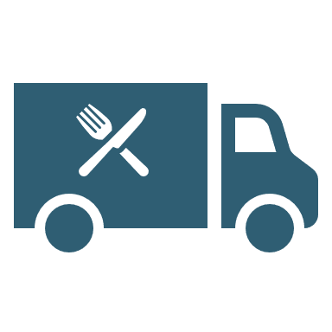
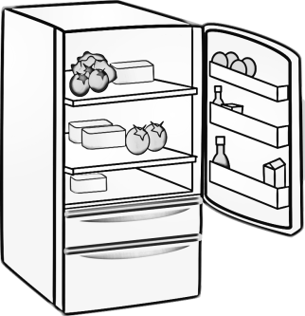
Az ételkészítés lépései
1. Vásárlás: Az alapanyagok megvásárlása. Alapanyag például a liszt, tészta, zöldség, tojás, hús.
2. Szállítás: A boltból az alapanyagot kiszállítják a vendéglátóhelynek. Itt tárolják vagy azonnal fedolgozzák.
3. Tárolás: Az alapanyagot raktárban vagy hűtőben ltárolják.
Ha azonnal fe akarják lhasználni, akkor az előkszítő konyhába kerül.
Notes:
Az ételkészítés első lépése a vásárlás. Meg kell vásárolni, vagy meg kell rendelni a szükséges élelmiszert. A beérkező élelmiszer az ételkésztés alapanyaga. Például a liszt a tészta, a kenyér, a pizza alapanyaga. De készen is vásárolhatunk kenyeret vagy száraztésztát. A zöldség, a gyümölcs, a nyers hús és a tojás is alapanyagok.
Vásárlás után kiszállítják az alapanyagokat a megrendelőnek, a vendéglátóhely pedig fogadja és átveszi az árut. A kiszállított és átvett árut rövidebb vagy hosszabb ideig tárolják.
Az alapanyagokat a raktárban vagy a hűtőben lehet tárolni. Az is lehet, hogy kiszállítás után rögtön felhasználják az ételt.

Slide 9
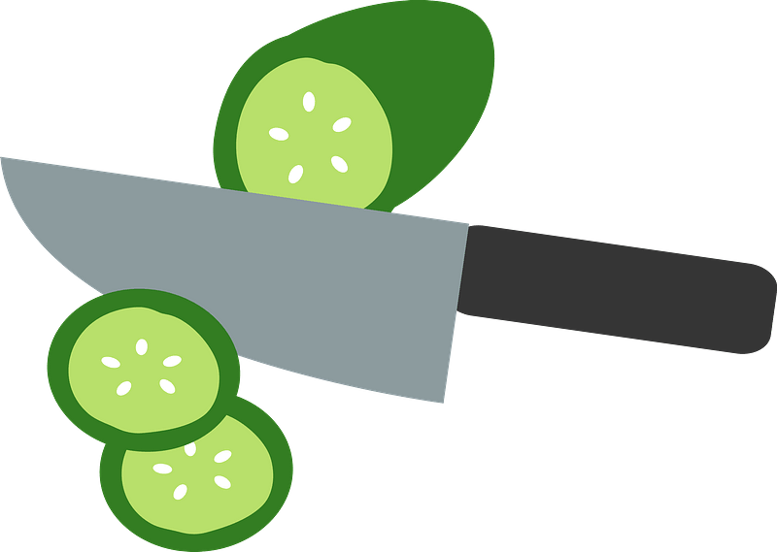
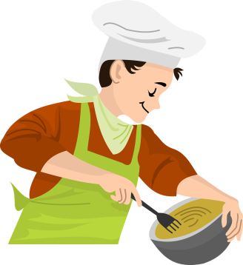
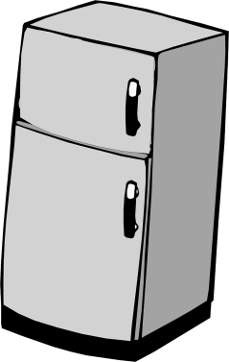
Az ételkészítés lépései
4. Előkészítés: Az előkészítés eltér a zöldségnél, húsnál, halnál, tojásnál. A zöldség, gyümölcs előkészítésének lépései: mosás, hámozás, darabolás. A húselőkészítés lépései: kicsontozása, letisztítás, darabolás (például kockára vágás) vagy szeletelés.
5. Főzés, sütés, ételkészítés: Meleg ételt sütés vagy főzést követően melegen szolgálják fel. Hidegkonyhai készítmények készülhetnek sütés-főzés utáni lehűtéssel vagy főzés nélkül. Mind a meleg, mind a hideg ételt a főzőkonyhában készítik el a szakácsok.
6. Hűtés, fagyasztás, melegen tartás: A kész ételt hűtőbe is tehetjük vagy lefagyaszthatjuk. Ezt később, újramelegítés után szolgálják fel.
Notes:
A következő lépés az előkészítés. Az előkészítésnek több feladata van. Például zöldségek, gyümölcsök mosása, hámozása, darabolása. A hús letisztítása, darabolása, pl. szeletelése, kockára vágása.
Előkészítés után következik az étel elkészítése. Ez meleg étel esetén a sütést és a főzést jelenti a főzőkonyhában. A hideg ételeket is főzés nélkül készítjük el. Hideg étel például egy szendvics vagy egy nyers saláta.

Slide 10

Az elkészített étel feszolgálása
7. Tálalás, kiszolgálás:
  Az étteremben a szakácsok által készített és kitálalt ételt a felszolgálók viszik ki a vendégnek, aki frissen fogyasztja el.
  Az önkiszolgáló étteremben a vendég az ételt maga viszi az asztalához.
  Az elkészült ételt tálalhatják azonnal az elkészítés után (például frissen sültek), vagy melegen tartva később is (készétel).
  Vagy folyamatosan melegen tartják, vagy újramelegítik az időközben kihűlt ételt. Szigorú szabályok mellett!
Notes:
Az elkészült ételt vagy azonnal, frissen fogyasztják vagy csak később. Fogyaszthatják helyben vagy házhoz szállítás után. A fogyasztástól függően:
Az étteremben a szakácsok által készített és kitálalt ételt a felszolgálók viszik ki a vendégnek, aki frissen fogyasztja el. Ilyenek a frissensültek.
Az elkészült ételt ebédidőben vagy vacsoraidőben bármikor tálalhatják és felszolgálhatják. Ilyenkor vagy folyamatosan melegen tartják, vagy újramelegítik az időközben kihűlt ételt. A büfé típusú tálalásnál fűthető edényekben tartják melegen az ételt.
A kész ételt ki is szállíthatják a vendégnek. Például pizzát vagy bármilyen szállítható készételt akár melegen is házhoz lehet szállítani a vendégnek.

Slide 11
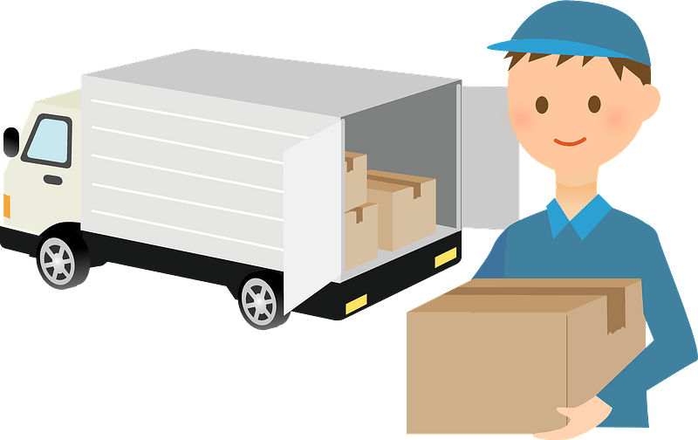

Az elkészített étel kiszállítása
8. Kiszállítás: A vendég az ételt nem csak az étteremben fogyaszthatja el, hanem az otthonában vagy a munkahelyén is. Ilyankor a kész ételt erre szakosodott ételszállító szolgálat viszi ki a megrendelőnek. Akár melegen is házhoz lehet szállítatni az ételt.
Notes:
A kész ételt ki is szállíthatják a vendégnek. Például pizzát vagy bármilyen szállítható készételt akár melegen is házhoz lehet szállítani a vendégnek.
Az étel elkészítése után rendet kell tenni a konyhában. El kell mosogatni, ki kell takarítani, a hulladékot eltávolítani. Vagyis el kell végezni a kiegészítő tevékenységeket. Ezeket a kiegészítő tevékenységeket a konyhai kisegítők, a mosogató és takarító munkatársak végzik.

Slide 12
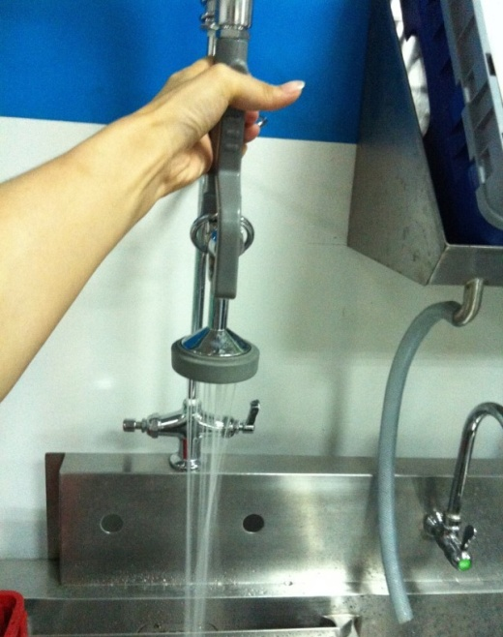
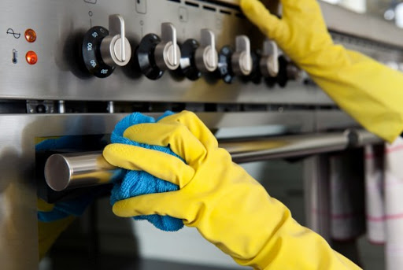
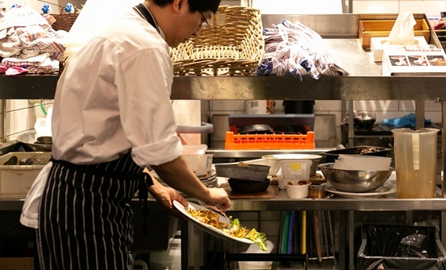
Az ételkészítéshez kapcsolódó műveletek
Kiegészítő tevékenységek: Az étel elkészítése után rendet kell tenni a konyhában. El kell mosogatni, ki kell takarítani, a hulladékot el kell távolítani
Notes:
A kész ételt ki is szállíthatják a vendégnek. Például pizzát vagy bármilyen szállítható készételt akár melegen is házhoz lehet szállítani a vendégnek.
Az étel elkészítése után rendet kell tenni a konyhában. El kell mosogatni, ki kell takarítani, a hulladékot eltávolítani. Vagyis el kell végezni a kiegészítő tevékenységeket. Ezeket a kiegészítő tevékenységeket a konyhai kisegítők, a mosogató és takarító munkatársak végzik.

Slide 13
3. Előkészítés általában
Milyen az előkészítő konyha?
Veszélyek az előkészítés során és hogyan védekezhetünk ellenük?

Slide 14
Előkészítés: válogatás, tisztítás, mosás, darabolás.
1. Eltávolítjuk az alapanyagból a szennyeződést és a nem ehető részeket. Kiválogatjuk a kavicsot, hibás részelet. Nem ehető rész például a héj, a mag, a húsoknál a csont, a mócsing, halaknál a pikkely, a kopoltyú, a belek.
2. Megmossuk a kiválogatott és megtisztított alapanyagot.
3. A darabolás lehet szeletelés, kockázás, csíkozás, reszelés, törés, stb.
Mivel történik az előkészítés?
A válogatás általában kézzel történik, megfigyelés alapján.
Az ehetetlen részek eltávolítása hámozóval, magozóval, csontozókéssel, filézőkéssel történik. Használhatunk kézi vagy gépi eszközt.
Kézi eszközök: kefe, hámozó, kés, reszelő, gyalu, stb.
Gépek: burgonyahámozó gép, daraboló gépek, szeletelők, darálók, stb.
Notes:
Az előkészítés válogatást, tisztítást, mosást, darabolást jelent. Az alapanyag darabolása lehet szeletelés, kockázás, csíkozás, reszelés, törés, stb.
Előkészítéskor eltávolítjuk az alapanyagról a szennyeződést és a nem ehető részeket. Nem ehető rész például a héj, a mag, a húsoknál a csont, a mócsing, halaknál a pikkely, a kopoltyú, a belek.
A válogatás általában kézzel történik, a mosás, hámozás, darabolás vagy kézzel, vagy géppel. Kézi eszközök: kefe, hámozó, kés, reszelő, gyalu, stb. Gépek: burgonyahámozó gép, daraboló gépek, szeletelők, darálók, pépesítő gépek sokasága ismert és használt a vendéglátó konyhákban.

Slide 15

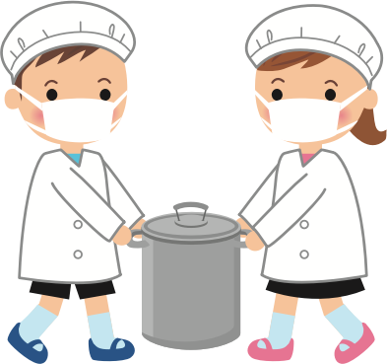
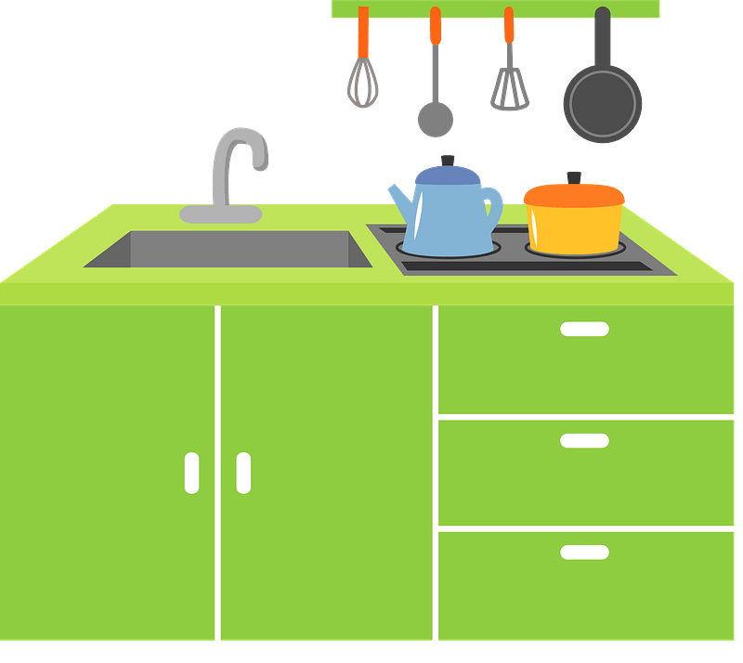
Nyers alapanyagok: Nyers alapanyag a zöldség, a gyümölcs, a hús és a tojás. Főzés és sütés előtt a nyers alapanyagot előkészítik at előkészítő konyhában.
Az előkészítést végző szakemberek: Az előkészítés a szakácsok és a konyhai kisegítők feladata.
Az előkészítés helye: Az előkészítés az előkészítő konyhában történik. Ha nincs külön előkészítő konyha, akkor egy elkülönített előkészítő munkaasztalt kell kialakítani a főző konyha félreeső részén.
Notes:
Főzés és sütés előtt a nyers alapanyagot elő kell készíteni. Ezek a nyers alapanyagok már a raktárban vagy a hűtőben vannak. Vagy éppen frissen hozza a szállító. Nyers alapanyag például a zöldség, a gyümölcs, a hús és a tojás.
Az előkészítés a szakácsok és a konyhai kisegítők feladata. Az előkészítés az előkészítő konyhában történik. Ha nincs külön előkészítő konyha, akkor egy elkülönített előkészítő területet kell kialakítani a főző konyhában.

Slide 16


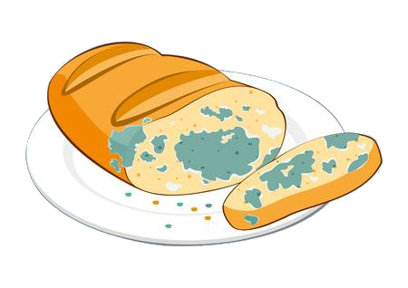

Az étel minősége: Az előkészítést végző dolgozó csak jó minőségű éllmiszert vihet az előkészítőből a főzőkonyhába.
  Jó minőségű: a friss, szabályosan előkészített, tiszta alapanyag.
  Rossz minőségű: a romlott, a szennyezett, hanyagul válogatott, hámozott, tisztított, kicsontozott, kiszálkázott alapanyag.
Az előkészítés első lépéseként a szállítókocsiból, vagy a raktárból vagy a hűtőből az előkészítő konyhába
visszük az alapanyagokat.
Az alapanyagot csak közvetlenül a feldolgozás előtt vegyük elő a hűtőből, raktárból!
Notes:
A dolgozó csak jó minőségű ételt vihet az előkészítőből a főzőkonyhába. Jó minőségű a friss, szabályosan előkészített, tiszta alapanyag. Rossz minőségű a romlott, a szennyezett, hanyagul hámozott, tisztított alapanyag.
Az előkészítés első lépéseként a raktárból vagy a hűtőből az előkészítő konyhába visszük az alapanyagokat. Az alapanyagot csak közvetlenül a feldolgozás előtt vegyük elő a hűtőből, raktárból. Nem állhat az alapanyag órákig szabadon a konyhában!

Slide 17
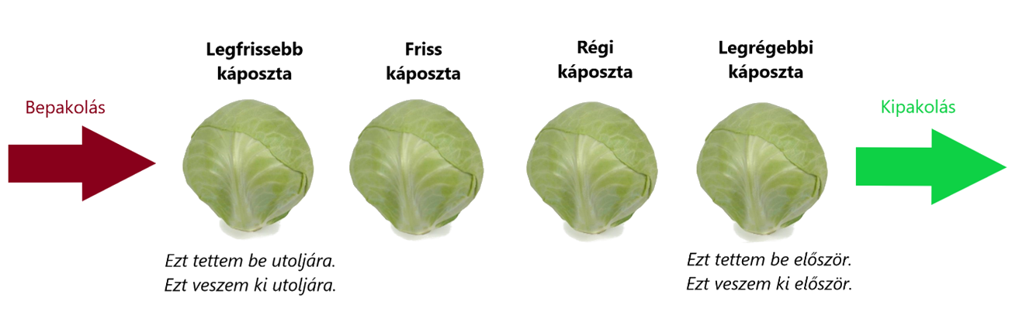
A FIFO-elv
Fel kell írni és figyelni kell arra, hogy egy alapanyag mikor került be a raktárba vagy a hűtőbe.
A raktárban és a hűtőben be kell tartani a FIFO-elvet. A FIFO-elv azt jelenti, hogy a legrégebbi alapanyagot vesszük ki először a raktárból, hűtőből.
Notes:
A túl sokáig tárolt étel minősége romlik, meg is romolhat, és akkor ki kell dobni. A FIFO-elv segítségével csökkenthetjük a pazarlást. Fel kell írni és figyelni kell arra, hogy egy alapanyag mikor került be a raktárba vagy a hűtőbe. Ha mindig a frisset használnánk fel, a régebbiek egyre öregednének, végül használhatatlanná válnának. Ez pazarlás.
A raktárban és a hűtőben be kell tartani a FIFO-elvet. A FIFO-elv alapján az a szabály, hogy a legrégebbi alapanyagot vesszük ki először a raktárból, hűtőből.
Példa: Káposztára van szükségünk. Négyféle káposzta van a raktárban. Az első a legfrissebb káposzta. Ma érkezett. A második káposzta friss, tegnap érkezett. A harmadik káposzta régi, de még jó, tegnapelőtt érkezett. A negyedik káposzta a legrégebbi, de még jó minőségű: a múlt héten érkezett. A FIFO-elv szerint a legrégebbi káposztát kell felhasználnunk. A FIFO-elv működését az 5. ábra mutatja be.

Slide 18
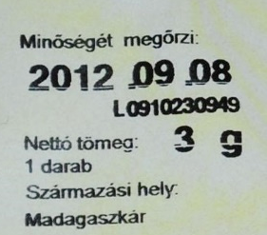
A lejárati dátum: Figyelni kell az alapanyag, élelmiszer lejárati dátumát is. A lejárati dátum egy adott nap. Eddig a napig használható az élelmiszer biztonságosan.
  A leghamarabb lejáró élelmiszert kell először felhasználni.
  Ha egy élelmiszer már lejárt, azt hulladékként kell kezelni.
Az előkészítő konyhába szállítás:
Szállítás közben az alapanyag nem szennyeződhet!
Ne essen a földre; ne érjen hozzá más dolgokhoz, ne fogdossák piszkos kézzel, ne hulljon bele semmi!
Lejárati dátum egy élelmiszer csomagolásán
Notes:
Figyelni kell az étel lejárati dátumát is. A lejárati dátum egy napot jelöl. Eddig a napig jó minőségű, biztonságosan használható az élelmiszer. A leghamarabb lejáró élelmiszert kell először felhasználni. Ha egy élelmiszer már lejárt, azt hulladékként kell kezelni.
A raktárból tehát az előkészítő konyhába szállítjuk az alapanyagot. Szállítás közben az alapanyag nem szennyeződhet! Ne essen a földre; ne érjen hozzá más dolgokhoz, ne fogdossák piszkos kézzel, ne hulljon bele semmi!

Slide 19
Az előkészítés folyamata
Frissen, raktárból vagy hűtőből az előkészítő konyhába vitel
Ha az előkészített alapanyagot csak később akarja a szakács megfőzni, akkor védve kell tárolni.
Védett tároló a hűtő vagy egy zárható doboz.
A vákuum-csomagolást hosszabb időre használják. Ekkor egy zárható zacskóba teszik az alapanyagot. Majd a zacskóból kiszívják a levegőt.
Előkészítés
Előkészített alapanyag tárolása
Átadás a főzőkonyhába
Notes:
Ha csak később akarja a szakács megfőzni, akkor védve kell tárolni. Védett tároló a hűtő vagy egy zárható doboz. Hosszabb idejű tárolásra vákuum-csomagolást használnak.
A vákuum-csomagolás azt jelenti, hogy egy zárható zacskóba teszik az alapanyagot. Majd a zacskóból kiszívják a levegőt. Az alapanyag így sokáig jó minőségű marad, hosszabb ideig tárolható

Slide 20
Az előkészítés szakaszai
A bejövő élelmiszerből
Konyhai tisztaságú alapanyag készítése
A konyhai tisztaságú alapanyag előkészítése a tervezett ételnek megfelelő formában
  Műveletek: válogatás, tisztítás, hámozás, mosás, fertőtlenítés
  Műveletek: vágás, szeletelés, aprítás, reszelés, darálás, pépesítés
Notes:
Az előkészítő konyhába bekerült alapanyag előkészítése több szakaszban történik:
Első szakasz: bejövő alapanyagból konyhai tisztaságú alapanyag készítése. Ennek folyamata: válogatás, tisztítás, hámozás, mosás, fertőtlenítés.
Második szakasz: a tiszta alapanyag előkészítése a tervezett ételnek megfelelő formában. Ennek műveletei: vágás, szeletelés, aprítás, reszelés, darálás, pépesítés stb.

Slide 21
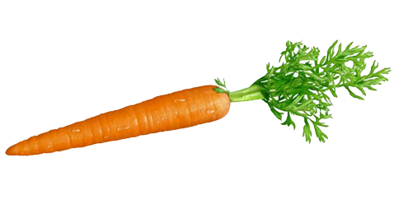
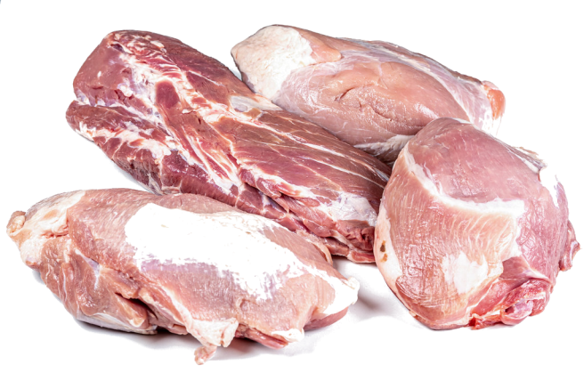
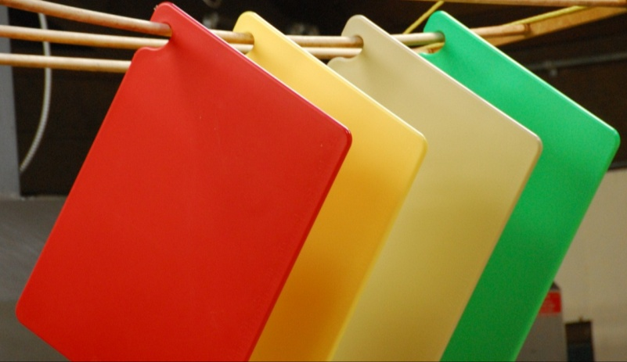
Az előkészítő-konyha szabályai
Az eltérő alapanyagokat védeni kell egymástól. Emiatt külön előkészítő konyhára van szükség a hús és a zöldség előkészítésére.
A nyers húst könnyen megfertőzik a zöldségre tapadt talajban élő mikróbák. A talajból a húsra kerülő mikrobák gyorsan szaporodnak, megromlasztják a húst, így megfertőzhetik a húst fogyasztó embert.
Ha nincs előkészítő konyha, külön munkaasztal kell a zöldségnek és a húsnak. Lehetőleg ne egy időben készítsük elő a zöldséget és a húst.
Az előkészítést követő műveletek során is fontos, hogy külön vágódeszkája legyen a zöldségnek, a húsnak, a halnak. Legjobb színekkel is jelölni, például zöld vágódeszka a zöldségnek, piros a húsnak.
Zöldséghez és húshoz külön-külön vágódeszka kell
Notes:
A különböző alapanyagokat védeni kell egymástól. Például a nyers húst a földes zöldségtől. Ezeket el kell különíteni egymástól. Például a földes zöldségről a húsra kerülő mikrobák hamar elszaporodnak és megromlasztják a húst, megfertőzhetik a húst fogyasztó embert.
Az elkülönítés azt jelenti, hogy külön helyiségben készítik elő a húst és a zöldséget. A tojást mind a hústól, mind a zöldségtől elkülönítve kell előkészíteni. Nagy konyhákban van külön hús, zöldség és tojás előkészítő helyiség.
Kisebb konyhákban külön asztalon, a konyhapult elkülönített részén és eltérő időben készítik elő a húst, a zöldséget és a tojást. Az előkészítőben tehát nem szabad egyszerre hússal, zöldéggel és tojással dolgozni.
A különböző alapanyagok feldolgozásához külön eszközt kell használni. Külön vágódeszka kell a zöldségeknek és a húsnak. Kell lennie külön késnek a zöldségekhez. Kell külön húsvágó kés. Minden eszközt fel kell címkézni, és a címkén fel kell tüntetni, hogy zöldség, hús, hal vagy tojás előkészítésére való. Legjobb színekkel is jelölni, például zöld vágódeszka a zöldségnek, piros a húsnak. A jelölt eszközöket nem lehet másik helyiségben, másik alapanyaghoz használni.

Slide 22






Veszélyek az előkészítésben
Fizikai veszély
Látható, kézzel fogható szennyeződések
Például: a földes zöldségre tapadt talaj, csomagoló- és kötözőanyag darabok
Kémiai veszély
Tisztítószerek és más vegyszerek
Például: a mezőgazdaságban használt növényvédőszer, vagy tároláskor alkalmazott tartósítószer
Biológiai veszély
A mikrobák, a rovarok és a rágcsálók
Például: penészes zöldség, rothadt gyümölcs, légy, csótány vagy egér által megmászott, ezek petéivel vagy ürülékével szennyezett élelmiszer
Ezek nem ehetőek, undort keltőek és károsak lehetnek az egészségre.
Notes:
Veszélyek az előkészítésben:
Fizikai veszélyt jelentenek a látható, kézzel fogható szennyeződések. Például: a földes zöldségre tapadt talaj, por, homok, kavics a zöldségeken és gyümölcsökön, csomagoló- és kötözőanyag darabok. Ezek nem ehetőek, undort keltőek és károsak lehetnek az egészségre.
Kémiai veszélyt jelentenek a különböző tisztítószerek és más vegyszerek. Például: a mezőgazdaságban használt növényvédőszer, a tároláskor alkalmazott tartósítószer, a szállításhoz köthető olaj, benzin a járműről. Megbetegedhet, aki ezeket megeszi.
Biológiai veszélyt jelentenek a mikrobák, a rovarok és a rágcsálók. Például: penészes zöldség, rothadt gyümölcs, légy, csótány vagy egér által megmászott és ezek petéivel vagy ürülékével szennyezett élelmiszer.

Slide 23
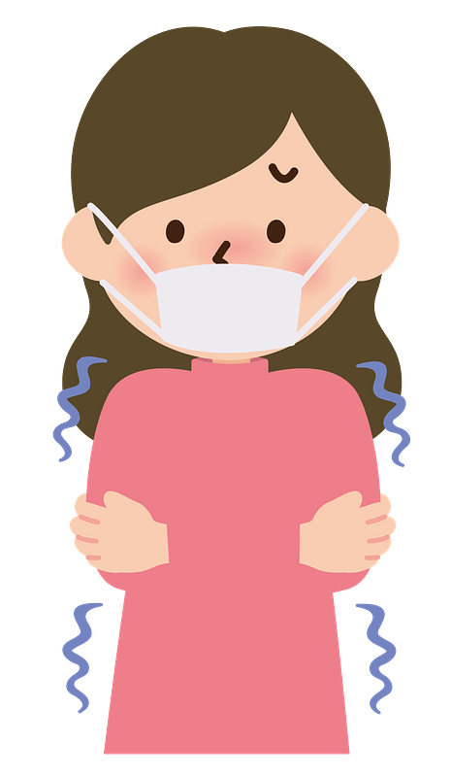
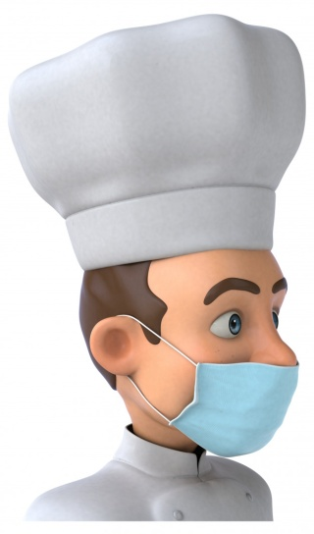



Kockázatok az előkészítésben
A kockázat azt jelenti, hogy mekkora bajt okozhat egy veszélyforrás.
A kockázat az, ami megtörténhet! De nem jelenti azt, hogy meg is történik! Ezért a cél a kockázat csökkentése és a kár elkerülése.
Például: az étel szennyeződik, mert nem zárt edényben szállítják.
Belehullhat a por, beleköhöghet egy beteg ember, vagy érintkezhet egy rovarral.
A fogyasztó megbetegedhet
az ételtől, mert szennyezett
volt az alapanyag.
Notes:
A kockázat azt jelenti, hogy mekkora bajt okozhat egy veszélyforrás.
Kockázat például az, hogy az étel megszennyeződik, mert nem zárt edényben szállítják. Mert belehullhat a por, beleköhöghet egy beteg ember, vagy érintkezhet egy rovarral. A fogyasztó megbetegedhet az ételtől, mert szennyezett volt az alapanyag, piszkos kézzel fogta meg a tálalást végző dolgozó, vagy rosszul volt elmosogatva a tányér, az evőeszköz.
A kockázat az, ami megtörténhet! De az nem jelenti azt, hogy meg is fog történni! Ha eltávolítjuk a veszélyforrásokat és folyamatosan figyelünk arra, hogy nehogy kár keletkezhessen az ételben és az azt fogyasztó emberben, akkor lecsökkenthetjük a kockázatot és elkerülhetjük a kárt.

Slide 24
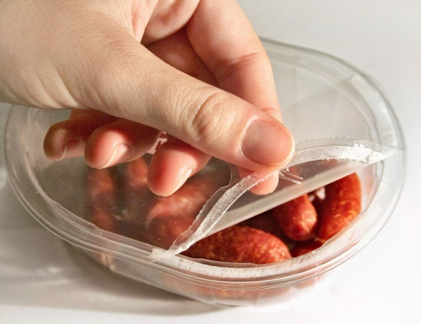
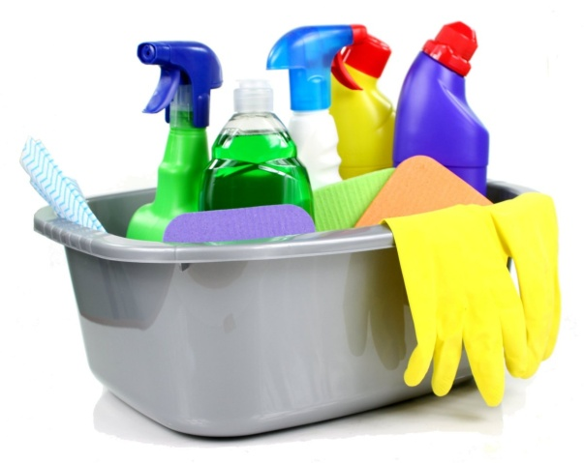
A kockázat csökkentése védekezéssel
A fizikai veszélyek elleni védekezés történhet:
  Csomagolással, ami lehet zárt edény, vagy zacskó.
  A konyha tisztán és rendben tartásával.
A kémiai veszélyek elleni védekezés történhet:
  A vegyszerek és az élelmiszerek külön tárolásával.
  Az edények alapos öblítésével.
Csomagolás
Takarítószerek
Notes:
A kockázatot megelőzéssel, védekezéssel lehet csökkenteni.
Fizikai veszélyek elleni védekezés
Az alapanyagokat és a kész ételeket csomagolással lehet védeni. A csomagolás zárt edényt, zárt zacskót jelent. A konyha tisztán és rendben tartásával is lehet védekezni attól, hogy idegen anyag az ételbe kerüljön. A rend azt jelenti, hogy minden alapanyagnak, minden ételnek és eszköznek megvan a maga helye. A tiszta azt jelenti, hogy a környezetben nincs szennyezőanyag, ami belekerülhetne az ételbe. A tiszta azt is jelenti, hogy az alapanyagot előkészítő munkatárs tiszta képpel, munkaruhában nyúl az ételhez, haja, arcszőrzete nem hullhat az ételbe! A munka végeztével rendet kell rakni és ki kell takarítani.
Kémiai veszélyek elleni védekezés
A vegyszert és az élelmiszert külön kell tárolni. Az a legjobb, ha van külön raktár az élelmiszernek és a takarítószernek. Az edényt vegyszeres mosogatás után alaposan el kell öblíteni. Az ételekbe minél kevesebb adalékot, tartósítószert tegyünk.

Slide 25






A kockázat csökkentése védekezéssel
A biológiai veszélyek elleni védekezés történhet:
  Az alapanyag tisztításával.
  Hűtéssel, mert ez lassítja a mikrobák szaporodását.
  Főzéssel, sütéssel, mert a magas hőmérséklet elpusztítja a mikrobákat.
  Tiszta munkaruha, sapka használatával.
  Tiszta környzet fenntartásával.
  Fertőtlenító mosogatással, lemosással.
  A személyi higiénia betartásával.
    Alapos, gyakori fertőtlenítő kézmosással.
    A munkába tisztán és egészségesen érkezéssel.
Notes:
Biológiai veszélyek elleni védekezés
Az élelmiszert, az alapanyagot helyesen kell tárolni. Az alapanyagot felhasználás előtt meg kell tisztítani, meg kell mosni, szükség esetén egészségre nem ártalmas tartósító vagy fertőtlenítő hatású szerrel kezelni (só, ecet, tejsav, alkohol, stb.). A hűtés lassítja a mikrobák szaporodását. Hűteni csak tiszta, mikrobamentes alapanyagot szabad. A főzés és a sütés is védelmet jelent, mert a magas hőmérséklet elpusztítja a mikrobákat: főtt és sült alapanyag is használható. Mikroba a dolgozó kezéről, hajáról, testnedveitől is kerülhet az ételbe. Munkaruha, sapka, tiszta kéz és test, gyakori kézmosás, fertőtlenítés védelmet jelent.
A védekezés fő eszköze a konyhai és a személyi higiénia.
A személyi higiénia szabályait az 2. fejezetben részletesen tárgyaljuk. Főbb szabályok:
A munkába mindig tisztán, ápoltan kell érkezni.
Betegen nem szabad dolgozni.
Megfelelő munkaruhát, védőruhát kell viselni.
Gyakran alaposan kezet kell mosni fertőtlenítő kéztisztítóval.
Be kell tartani a munkahelyi szabályokat.

Slide 26
4. Zöldség és gyümölcs előkészítése
Mire kell figyelni a zöldség és gyümölcs válogatása és tisztítása közben?
Hogyan kell hámozni, vágni, aprítani?

Slide 27
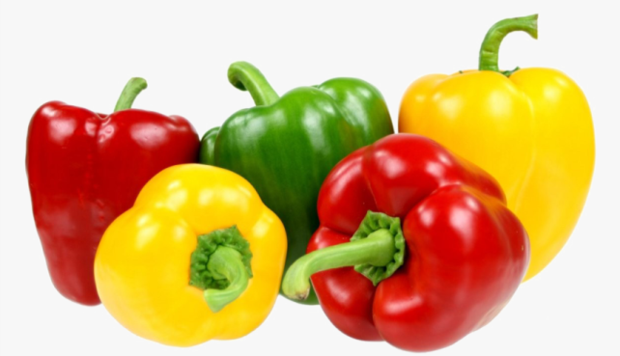
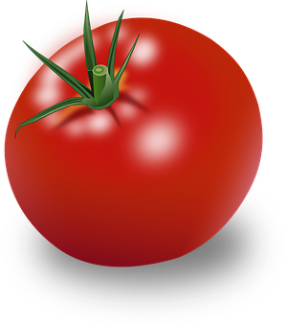
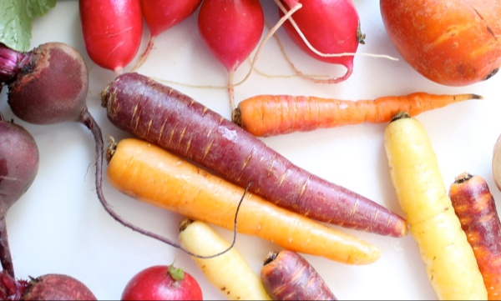
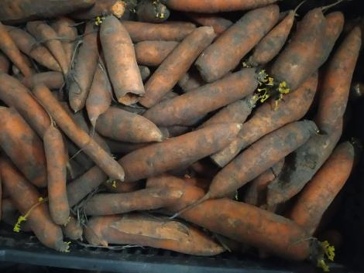
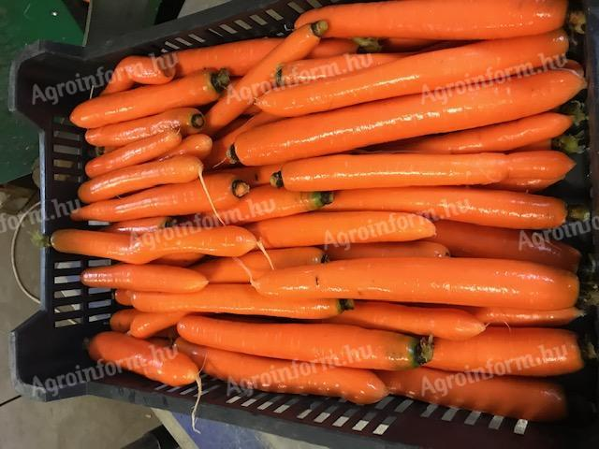
Az előkészítés sorrendje
Először mindig a legtisztább alapanyaggal kezdjük.
        Tiszta zöldségnek számít a paradicsom, a paprika, a gyümölcsök nagy része.
A végére maradjon a legszennyezettebb alapanyag.
Például a földes zöldségek maradjanak a végére.
A jó minőségű zöldség és burgonya már mosva érkezik a kereskedelembe. De valamennyi talaj maradhat rajtuk.
Földmentes zöldségek
Gyökér zöldségek
Földes és mosott répa
Notes:
Ha többféle zöldséget vagy gyümölcsöt készítünk elő, figyelni kell a sorrendre. Először mindig a legtisztább alapanyaggal kezdjük. Tiszta zöldségnek számít a paradicsom, a paprika. A végére maradjon a legszennyezettebb alapanyag. Például a földes zöldségek maradjanak a végére. Ilyen a krumpli, a répa, a zeller.

Slide 28
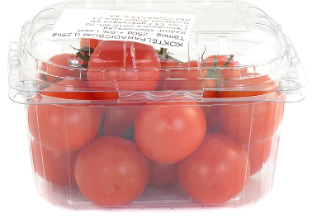
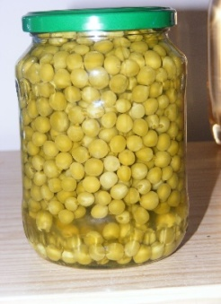
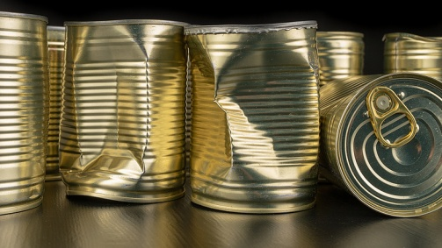
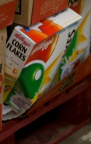
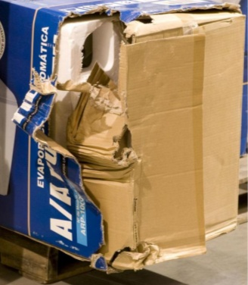
A csomagolás bontása
Csomagolás lehet: papír vagy műanyag zacskó, műanyag kanna vagy oboz, befőttesüveg, üvegpalack, konzervdoboz.
Veszély:
  A csomagolóanyag szennyezettsége (környezettől poros lesz vagy a gyártáskor mérgezőanyag kerül bele).
  A csomagolás megsérülése: az élelmiszer érintkezett környezettel, emberrel, bármi belekerülhet.
Kockázat: A szennyezett vagy sérült csomagolású élelmiszerbe bármi belekerülhetett, fertőzött vagy romlott lehet. A fertőzött étel megbetegítheti a fogyasztót.
Védekezés: A csomagolást bontás előtt meg kell tisztítani. Sérült csomagolás esetén a benne lévő alapanyagot ellenőrizni kell. A gyanús csomagot hulladékként kell kezelni.
Ép és sérült csomagolás
Notes:
7. ábra: Zöldborsó üvegben, paradicsom műanyag dobozban, paprika zacskóban
Az alapanyagok egy része becsomagolva érkezik (7. ábra). Például a zöldborsó, a bab, az eper, a hús, a hal. Az alapanyag felhasználásához a csomagolást ki kell bontani. Csomagolóanyag az üveg, a zacskó, a konzervdoboz, gyakran műanyag kanna vagy műanyag doboz.
Feladat: Gyűjtsünk közösen csomagolt alapanyagokat! Miket ismertek még?
A csomagolás az élelmiszert védi a külső környezetből jövő szennyezéstől. Veszélyek: a csomagolóanyag szennyezettsége és a sérült csomagolás.
Kockázat: A szennyezett csomagolástól az alapanyag is szennyezett lehet. A sérült csomagolás nem védte az élelmiszert, így az fertőzött vagy romlott lehet. A fertőzött étel megbetegítheti az embert.
Védekezés: A csomagolást bontás előtt meg kell tisztítani. Ha lehetséges, le kell mosni. így a csomagolóanyag eltávolításakor nem szennyeződhez az élelmiszer. Sérült csomagolás esetén a benne lévő alapanyagot ellenőrizni kell. Át kell válogatni, meg kell tisztítani és meg kell mosni. A gyanús csomagot hulladékként kell kezelni. Ha üveg vagy fémdarab került az alapanyagba, akkor az egészet a hulladékba tesszük.

Slide 29
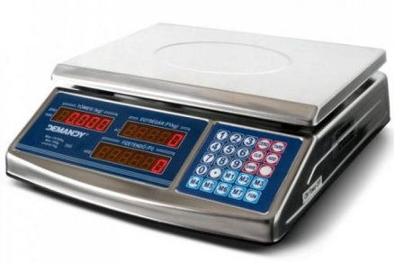
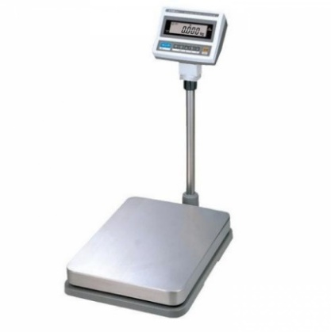
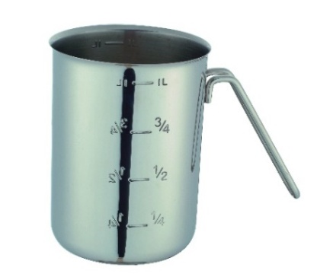
Kimérés
A szükséges alapanyag mennyiséget konyhai mérleggel vagy mérőedénnyel mérik ki.
Veszély: A kiméréshez az alapanyagot ki kell bontani.
A szabadon tartott alapanyag érintkezik a szennyezett környezettel, emberrel.
Kockázat: A kimérés során megszennyeződik az alapanyag, az ebből készült étel szennyezett vagy fertőzött lesz. Az elszaporodó mikrobák megbetegítik a fogyasztót.
Védekezés: A kimérést minél gyorsabban kell elvégezni. Először vegyük elő a szükséges edényeket és eszközöket. Csak ezek után bontsuk ki az élelmiszer csomagolását.
Konyhai mérlegek és mérőpohár
Notes:
A szükséges alapanyag mennyiséget konyhai mérleggel vagy mérőedénnyel mérjük ki (8. ábra).
Veszély: A kiméréshez az alapanyagot elő kell venni, ki kell bontani. A szabadon tartott alapanyagba szennyezőanyag kerülhet a környezetből
Kockázat: Ha az alapanyag szennyezett lesz, belehullhat egészségre káros anyag vagy mikroba. A szennyezett alapanyagból készült étel ártalmas lehet (pl. kavics, üvegdarab miatt), vagy az elszaporodó mikrobák miatt fertőző lehet, megbetegítheti a fogyasztót.
Védekezés: A kimérést minél gyorsabban kell elvégezni. Először vegyük elő a szükséges eszközöket. A mérleget vagy a mérőpoharat, edényeket. Csak ezután vegyük elő és bontsuk ki az alapanyagot.

Slide 30

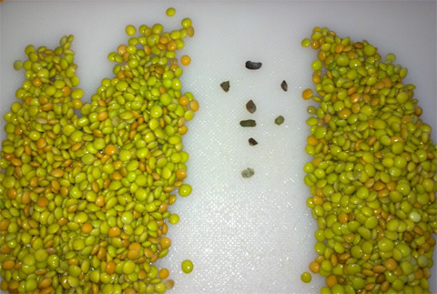

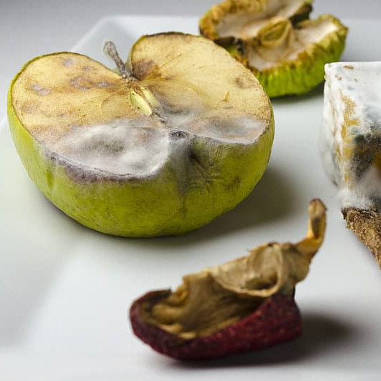
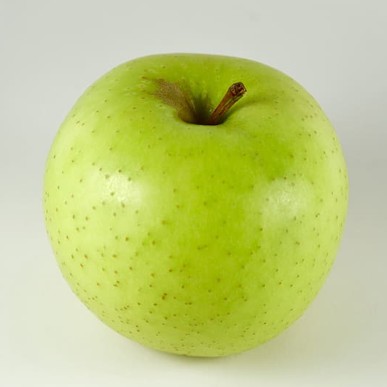
Zöldség és gyümölcs válogatása
A válogatás során elválasztjuk a jó minőségű alapanyagot a rossz minőségűtől, és az ehetetlen idegen anyagoktól.
Veszély: Idegen anyagok (pl. kavics a lencsében) vagy
romlott darabok (penészes alma) az alapanyagban.
Kockázat: Az idegen anyagok és a fertőzött részek
lerontják az étel minőségét, károsítják az egészségét, megfertőzik a fogyasztót.
Védekezés: Az alapanyagot alaposan át kell válogatni, ellenőrizni. Csak jó minőségű alapanyaggal dolgozhatunk tovább.
Lencseválogatás
Romlott alma
Jó alma
Notes:
A válogatás során elválasztjuk a jó minőségű alapanyagot a rossz minőségűtől, az ehetetlen idegen anyagoktól. Idegen anyag például a kavics, a fadarab, vagy a bab és lencse közé keveredett másfajta magok. Tehát mindent eltávolítunk, ami más, mint az alapanyag.
Veszély: Rossz minőségű káros hatású részek és idegen anyagok az alapanyagban.
Kockázat: A rossz minőségű, fertőzött részek leronthatják, az alapanyagból készült étel minőségét, megfertőzhetik és károsíthatják a fogyasztók egészségét. Az alapanyag szennyezett, rossz minőségű lesz. Az emberek megbetegednek tőle.
Védekezés: Az alapanyagot alaposan át kell válogatni, ellenőrizni. A rossz minőségű, szennyezett részeket és idegen anyagokat el kell távolítani. Csak jó minőségű alapanyaggal dolgozhatunk tovább

Slide 31



Az alapanyag ellenőrzése
Alaposan átnézzük az alapanyagot. Ha hibás darabot észlelünk, azt kivesszük.
Ellenőrizni kell:
  Az alapanyag összetételét, belekeveredett idegen anyagot vagy hibás darabot.
  Az alapanyag szagát. Ha romlott, rossz szaga van, ne használjuk fel.
  Az alapanyag állagát is. Például ha egy hagyma puha, azt ne használjuk fel.
  Az alapanyag lejárati idejét. Ha ez a dátum már elmúlt, akkor az alapanyagot a továbbiakban hulladékként kell kezelni.
Notes:
Ellenőrizzük az alapanyag lejárati idejét (9. ábra). Azt írják rá, hogy "minőségét megőrzi" vagy "felhasználható", és utána szerepel egy dátum: év, hó, nap. Ha ez a dátum már elmúlt, akkor az alapanyagot a továbbiakban hulladékként kell kezelni. Ha a lejárati dátum a jövőben van, akkor az alapanyag felhasználható ételkészítéshez.
Ellenőrizzük az alapanyag szagát. Ezt az orrunkkal, azaz a szaglás alapján tehetjük meg. Ne érintsük az orrunkat az élelmiszerhez, inkább kezünkkel legyezgessük az orruk felé a szagot. Ha jó szaga van, és más hiba sem látható rajta, akkor fel lehet dolgozni. Ha rossz, büdös szaga van, hulladékba kell rakni, például komposztba. Példa: a káposztának jellegzetes, erős káposzta szaga van, ez nem baj. Ha a káposzta büdös, rothadó, kénes szagú, akkor meg kell vizsgálni, hogy látható-e rajta a rothadás. Ha láthatóan rothadt, hulladékként kell kezelni.
Ellenőrizni kell az alapanyag kinézetét, színét. Ezt a szemünkkel, vagyis látás alapján végezhetjük el. Ha megszokott kinézete és színe van, az jó. Ha szokatlan a kinézete és a színe van, akkor vizsgáljuk meg alaposabban. Ha más jelek is arra utalnak, hogy károsodott, romlott az élelmiszer, kezeljük hulladékként. Példa: ha a sárgarépa ráncos és barna, az rossz. Ha az alma szokásos fehér húsa barna, az azt jelenti, hogy károsodott, túl régi, állott, ne használjuk fel.
Ellenőrizni kell az alapanyag állagát is. Ezt a kezünkkel, azaz tapintással vagy a folyósságának megfigyelésével ellenőrizzük. Az állag a keménységet, a puhaságot és a krémszerű vagy folyós alapanyagok sűrűségét jelenti. Példa: a jó vöröshagyma kemény. Ha a vöröshagyma puha, az megrothadt, tönkrement. Krémszerű élelmiszerek folyékony állapotúvá válhatnak, vagy két fázisra válhatnak szét. Ilyenkor már ne használjuk.

Slide 32
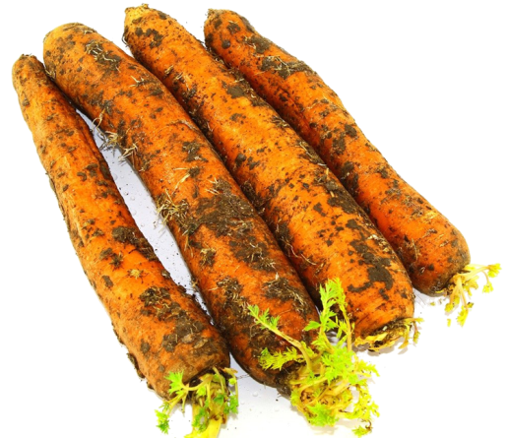
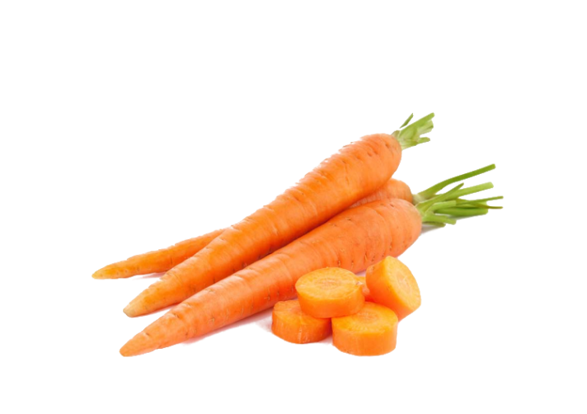
Zöldség és gyümölcs tisztítása
A tisztítás során eltávolítjuk az alapanyagról a szennyeződést, idegen anyagot, az nem ehető részeket.
Veszély: Az alapanyagon lévő föld, por, egyéb szennyeződés. Nem ehető, rossz ízű, fertőzött részek.
Kockázat: A szennyeződés, az idegen anyag, a nem ehető és fertőzött, romlott rész a kész ételbe kerül. Romlik az étel minősége, nő a fertőzés esélye.
Védekezés: Az alapanyagot meg kell tisztítani, a rossz minőségű, ehetetlen részeket levágni, héjat eltávolítani, majd alaposan megmosni.
Szennyezett répa
Tisztított répa
Notes:
A tisztítás során eltávolítjuk az alapanyagról a nem ehető részeket, idegen anyagokat, szennyeződéseket. Például a héjat, a magot, a zöld leveleket, gyökereket.
Veszély: Az alapanyagon lévő föld, por, egyéb szennyeződés. Nem ehető, rossz ízű, minőségrontó részek, pl. fás részek a zöldségen, faggyú a húson, pikkely a halon.
Kockázat: A szennyeződés, az idegen anyag, a nem ehető rész a kész ételbe kerül. Ezek rossz ízük, szaguk, állaguk miatt, vagy a beletapadt mikrobák jelenléte miatt rontják az ételek minőségét, növelhetik a fertőzés esélyét. Az emberek megbetegedhetnek.
Védekezés: Az alapanyagot meg kell tisztítani, a rossz minőségű, ehetetlen részeket levágni, majd alaposan megmosni az alapanyagot. Példák: kefével eltávolíthatjuk a földet a zöldségről, de vásárolhatunk mosott zöldséget is. A zöld részt eltávolítjuk a karalábéról, a paradicsomról, a karfiolról. Ezeket a komposztba rakjuk.

Slide 33
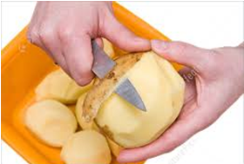


Hámozás
A hámozás a tisztítás része. A hámozás során eltávolítjuk a zöldségek és gyümölcsök héját.
Földes burgonyát és zöldséget ne hámozzunk!
Hámozás előtt is meg kell mosni és szárítani, különben a talajszemcséket beledörzsöljük a burgonyába, zöldségbe.
Lehetőleg mosott zöldséget vegyünk.
A hámozást mindig mosás követi.
A hámozás történhet késsel, hámozóval vagy géppel.
Hámozás késsel
Hámozás hámozóval
Hámozás géppel
Notes:
A hámozás a tisztítás része. A hámozás során eltávolítjuk a zöldségek és gyümölcsök héját. Például a krumplit, a zöldségeket és a gyümölcsök egy részét (például a kiwit) meghámozzuk fogyasztás vagy főzés előtt. Hámozni lehet késsel (10. ábra), hámozóval (11. ábra) és akár hámozógéppel (12. ábra) is. Az előmosott burgonyát és zöldséget hámozzuk! Földes burgonyát, zöldséget sose hámozzunk, mert a késsel és a földes kezünkkel beledolgozzuk a talajszemcséket a zöldségbe, burgonyába, amit utána ki sem tudunk mosni rendesen. A hámozást mindig mosás követi.

Slide 34

Zöldségek és gyümölcsök mosása
A zöldséget és a gyümölcsöt felhasználás vagy fogyasztás előtt meg kell mosni.
Veszély: Az alapanyagon szennyeződés van
(por, mikróbák).
Kockázat: A szennyezőanyag és a mikróbák az
ételbe kerülnek. A fogyasztók megbetegszenek.
Védekezés: Az alapanyagot alaposan meg kell mosni.
Brokkoli mosása vízsugárral
Notes:
Általában vízzel mossuk le az alapanyagok felületéről a szennyeződést. A látható és a nem látható szennyeződéseket is lemossuk. A zöldséget, a gyümölcsöt mindig meg kell mosni felhasználás vagy fogyasztás előtt. A burgonyát, a zöldséget és a gyümölcsöt hámozás után, de még a darabolás előtt, tehát egészben, alaposan meg kell mosni.
Veszély: Az alapanyagon szennyeződések vannak.
Kockázat: A szennyeződés a kész ételbe kerül. Az emberek megbetegszenek.
Védekezés: Az alapanyagot alaposan meg kell mosni.

Slide 35



A mosás menete
Néhány percre beáztatjuk az alapanyagot vízbe.
Ezután folyóvízzel kell lemosni. Az a jó, ha erős a vízsugár. Használjunk kézi zuhanyt.
A megmosott alapanyagot szűrőedényben kell lecsepegtetni.
Áztatás
Mosás folyóvízzel
Csepegtetés
Notes:
A mosás menete:
Néhány percre beáztatjuk az alapanyagot vízbe (13. ábra).
Ezután folyóvízzel kell lemosni (14. ábra). Az a jó, ha erős a vízsugár. Használjunk kézi zuhanyt.
A megmosott alapanyagot szűrőedényben kell lecsepegtetni

Slide 36







Zöldség és gyümölcs vágása:
darabolás, szeletelés
Ha kézzel aprítunk, akkor mindig vágódeszkát kell használni.
Darabolás esetén egy nagyobb zöldségből vagy gyümölcsből kisebb darabokat állítunk elő.
Szeletelés során vékony vagy vastag szeletekre vágjuk az alapanyagot.
Késsel darabolt burgonya
Szeletelés kézi gyaluval
Kézi szerszámmal
darabolt burgonya
Burgonyaszeletelés késsel
Géppel darabolt burgonya és répa
Szeletelőgép
Szeletelt uborka
és paradicsom
Notes:
Darabolás
A darabolás a legáltalánosabb elnevezés, azt jelenti, hogy egy nagyobb egységből kisebb darabokat állítunk elő. Általában hasáb vagy kocka alakúra vágjuk a zöldséget, de egyszerű kézi eszközökkel vághatjuk vékony csíkokra, szeletekre, vagy akár spirál alakú szeletekre. Ha kézzel aprítunk, akkor mindig vágódeszkát kell használni. Például a krumplit hasáb, kocka, vagy szalmavékonyságú csíkokra vághatjuk. Ha chipset készítünk, akkor hajszálvékony szeletekre vágjuk (16. ábra).
Daraboláshoz a késen kívül használhatunk kézi szerszámokat, vagy daraboló gépeket
Szeletelés
A szeletelés során vékony vagy vastag szeletekre vágjuk az alapanyagot. Ehhez is késre és vágódeszkára van szükség. Szeletelni szoktuk a zöldséget, az uborkát, a burgonyát, a paradicsomot, stb.(17. ábra).

Slide 37






Zöldség és gyümölcs vágása: aprítás, reszelés, darálás
Aprítás: nagyon apró részekre vágjuk vagy pépesítjük az alapanyagot: késsel, aprítóval, nyomóval vagy turmixgéppel.
Reszelés: reszelő segítségével aprítjuk az alapanyagot. A reszelő fogazata lehet durva vagy finom.
Darálás: kézi vagy elektromos darálóval pépesítjük, reszeljük vagy eszközzel olyasmit darálunk le, amit nem lehet reszelni.
Bazsalikom
aprítása késsel
Kézi reszelő
Fokhagymaaprító
Aprítás késsel
Aprított fűszerek
Húsdaráló
Notes:
Az aprítás során nagyon apró részekre vágjuk az alapanyagot. Ehhez is kést és vágódeszkát, esetleg kézi aprító eszközt szoktak használni. Aprítjuk a vöröshagymát, a fűszernövényeket, a fokhagymát és bármi mást, ha az étel úgy kívánja. A 18. ábrán aprítást és aprított zöldséget, fűszereket látunk.)
Reszelés
A reszelés során reszelő segítségével aprítjuk az alapanyagot. Reszelni szokták a káposztát, az almát, az uborkát, bizonyos ételekhez (pl. sztrapacska) a burgonyát, de a hagymát és a répát is lehet reszelni.
Az aprításhoz, szeleteléshez és a reszeléshez is használhatunk kézi vagy gépi eszközt. Kézi eszköz a kés, a reszelő, de vannak gépi szeletelők és aprítógépek is, mind kisebb konyhák, mind pedig ipari konyhák számára. Az 19. ábrán késsel aprítás látható, a 20. ábrán egy közönséges háztartási reszelőt láthatunk, a 21. ábrán pedig egy ipari szeletelőgépet. A reszelők, gyaluk a késhez hasonlóan éles vágószerszámok. A szeletelőgépben egy nagyon éles forgó kés van. Emiatt ezek veszélyes eszközök, különösen az elektromos vágók.

Slide 38
Zöldség és gyümölcs vágása:
veszélyek, kockázatok és védekezés
A zöldséget és gyümölcsöt mindig meg kell mosni felhasználás vagy
fogyasztás előtt.
Veszély: A dolgozóról, a rendetlen környezetből, vagy a szennyezett eszközökről idegen anyag, fertőző mikrobák kerülhetnek az ételbe.
Kockázat: Az idegen anyagtól az ételt fogyasztó emberek megsérülnek vagy undort kelt bennük. A fertőző mikrobáktól megbetegszenek.
Védekezés: A személyi és a konyhai higiénia és a munkavédelmi szabályok betartásával.
Notes:
Veszély: A dolgozó kezéről, ruhájáról, a rendetlen környezetből, vagy a szennyezett eszközökről (vágódeszka, vágóeszköz) idegen anyagok, fertőző mikrobák kerülhetnek az ételbe.
Kockázat: Az ételbe kerülő mikrobák elszaporodnak, károsítják (romlás) vagy fertőzik az ételt. Az idegen anyagtól ételt fogyasztó emberek megsérülhetnek vagy undort kelthet bennük. A fertőző mikrobáktól, vagy az általuk termelt méreganyagoktól megbetegedhetnek.
Védekezés: A védekezésben mind a személyi higiénia, mind a konyhai higiénia szerepet kap.

Slide 39
5. Tojás előkészítése
Hogyan kell tisztítani a tojást, hogy elkerüljük a fertőzés kockázatát?
Hogyan kell feltörni a tojást?

Slide 40

A tojás válogatása, tisztítása, mosása és fertőtlenítése
Veszély: A tojás héja repedt. Idegen anyag, szennyezőanyag van a tojáshéjon. A tojás héjára egészségre káros mikrobák tapadnak. A tojás öreg, romlott.
Kockázat: A sérült tojás romlott. A repedésen bejutnak a mikróbák. A szennyezett tojáshéj feltöréskor mikróbákkal szennyezi a tojást. Ettől a tojás megromlik és a fogyatók megbetegszenek.
Védekezés: Csak az ép, friss tojást szabad felhasználni. Kefével el kell távolítani a nagyobb szennyeződéseket. A tojáshéjat kívűlről fertőtleníteni kell feltörés előtt. Célszerű fertőtlenített tojást venni!
Tisztított tojás
Notes:
Veszély: A tojás héja sérült, repedt.
Kockázat: A sérült tojás romlott lehet. Ez azt jelenti, hogy mikrobák kerültek a tojás belsejébe és ott elszaporodtak. Ha a vendégek ilyen sérült és fertőzött tojást fogyasztanak, megbetegedhetnek. Kicsi a kockázat, ha a tojásos ételt alaposan megfőzik vagy megsütik. De ha a sérült, fertőzött tojásból főzés nélküli étel készül, akkor nagy a kockázat. Mert hidegen a mikrobák nem pusztulnak el. Ilyen a fagylalt, a majonéz, a nyers tojáshab. Ha hidegen, főzés nélkül készülő ételbe fertőzött tojás kerül, attól nagy valószínűséggel megbetegszenek a fogyasztók.
Védekezés: Felhasználás előtt minden tojást ellenőrizni kell, hogy nem sérült-e meg a héja szállítás, vagy tárolás során. Csak az ép tojást szabad felhasználni! A sérült tojást hulladékként kell kezelni!
Veszély: Idegen anyag a tojáshéjon.
Kockázat: Az idegen anyag a tojás feltörésekor szennyezheti a tojást. A tojásba a héjról fertőző mikrobák kerülhetnek és elszaporodhatnak a készülő ételben. A káros mikrobáktól megbetegszenek az ételt fogyasztó emberek.
Védekezés: Az átválogatott tojásról kefével kell eltávolítani a nagyobb szennyeződéseket, például az ürüléket, a ráragadt tollpihéket, majd fertőtlenítő mosással meg kell tisztítani!
Veszély: A tojás héjára egészségre káros mikrobák tapadnak. A tojás fertőtlenítésére használt vegyi anyag bekerülhet a tojás belsejébe, ha a tojás repedt, vagy ha túl tömény oldatban túl hosszú ideig áztatjuk.
Kockázat: Az emberek megbetegedhetnek a szennyezett, fertőzött tojástól.
Védekezés: A tojást alaposan meg kell tisztítani és fertőtleníteni.
Csak friss tojást szabad felhasználni!
Csak ép héjú tojást szabad felhasználni.
Csak fertőtlenített tojást szabad használni.
A fertőtlenítést kizárólag hozzáértő dolgozó végezheti az előírt szabályok betartásával

Slide 41

A tojás feltörése
Veszély: Rosszul törjük fel a tojást, emiatt héj kerülhet a feltört tojásba. Repedt, törött, romlott tojás lehet az ép tojások között.
Kockázat: Az ételbe került héj kellemetlen, ha ráharap a fogyasztó. A sérült tojás belsejében elszaporodnak a mikrobák. Ettől a fogyasztók megbetegszenek.
Védekezés: Csak mosott és fertőtlenített tojást szabad feltörni. A tojást tiszta körülmények között kell feltörni. Ügyelni kell, hogy töréskor héj ne kerüljön a feltört tojásba. A tojásokat egyesével kell feltörni egy pohárba. Ellenőrzés után kerülhet a többi tojás közé vagy az ételbe.
Tojástörés
Notes:
Veszély: Rosszul törjük fel a tojást, emiatt héj kerülhet a feltört tojásba, repedt, törött, romlott tojás lehet az ép tojások között, a dolgozó kezéről vagy a használt eszközökről szennyező anyag kerül a tojásba.
Kockázat: Az ételbe került héj kellemetlen, ha ráharap a fogyasztó. A sérült tojás belsejében elszaporodnak a mikrobák. Ezek az ételbe kerülve tovább szaporodnak és megbetegíthetik a fogyasztót.
Védekezés: A tojás külső héját fertőtleníteni kell, hogy elpusztuljanak a héjon megtapadt mikrobák. A tojástörést csak tiszta eszközökkel, tiszta munkaruhában, tiszta kézzel szabad végezni. Ügyelni kell, hogy töréskor héj ne kerüljön a feltört tojásba. A tojásokat egyesével kell feltörni és feltörés után egyesével ellenőrizni.

Slide 42

6. Hús és hal előkészítése
Hogyan kell tisztítani a húst és a halat?
Hogyan kell húst és halat darabolni?

Slide 43

Csomagolt hús és hal bontása
Veszély: A csomagolás sérült vagy szennyezett.
A csomagolatlan hús / hal szennyezetten érkezik.
A hús / hal szállítási és tárolási hőmérséklete túl magas.
Kockázat: Mikrobák kerülnek a hús vagy a hal felületére és ott elszaporodnak. Ettől az emberek megbetegszenek.
Védekezés: Körültekintő kicsomagolás! A csomagolás külső mosása, fertőtlenítése is szükséges lehet. Ha a csomagolás sérült, a benne lévő húst vagy halat ne használjuk ételkészítésre.
A húst és a halat egymástól szigorúan elkülönítve kell kezelni!
Csomagolt hús
Notes:
hal. A csomagolatlan hús szennyezetten érkezik, leesik a földre, a szállítómunkások ruhája, keze szennyezett. A hús szállítási és tárolási hőmérséklete nem szabályos (túl magas).
Kockázat: A hús vagy a hal érintkezhet a szennyezett környezettel, szennyezett csomagolóanyaggal, a szennyezett ruházatú vagy kezű szállítómunkással. Emiatt mikrobák kerülhetnek a hús vagy a hal felületére és ott elszaporodhatnak. Köztük lehet olyan mikroba, amelyik betegséget okoz. Ha felszaporodnak a mikrobák, akkor a hús vagy a hal megromolhat és a fogyasztók megbetegedhetnek.
Védekezés: Körültekintő kicsomagolás! Ha kell, a csomagolás külső mosása, fertőtlenítése. Csak tiszta csomagot bontsunk ki! Vigyázzunk, hogy a csomagolóanyag külső fele ne érintkezzen a hússal vagy a hallal. Ha a csomagolás sérült, a benne lévő húst vagy halat ne használjuk ételkészítésre. Ha csomagolatlan húst rendelünk, akkor gondoskodni kell a folyamatos hűtésről és arról, hogy ne érintkezhessen semmivel.

Slide 44


A húsáru és a hal válogatása
Veszély: Idegen anyag vagy szennyeződés a húsban vagy a halban.
Romlott hús vagy hal, romlott darabok ételbe kerülése. Rossz tárolás, lejárati időn túli felhasználás.
Kockázat: A húsban vagy halban felszaporodnak a mikrobák. A fogyasztók megbetegszenek tőle.
Védekezés: A hús és hal alapos ellenőrzésse bontáskor. A lejárati idő és a minőség ellenőrzése. Csak jó minőségű húst és halat használjunk fel. Büdös szagú, zöldes-barnás színű, lejárt húst ne használjunk fel.
Jó minőségű hús
Romlott hús
Notes:
Veszély: Szennyeződés a húsban vagy a halban, rossz tárolás, lejárati időn túli használat, romlott hús vagy hal felhasználása.
Kockázat: A húsban vagy halban felszaporodhatnak a mikrobák, a fogyasztók megbetegedhetnek tőle.
Védekezés: A lejárati idő és a minőség ellenőrzése. Csak jó minőségű húst és halat használjunk fel.

Slide 45





A húsáru és a hal tisztítása
Veszély: A húsban csontszilánk, a halon pikkely vagy szálka marad.
Egyéb nem ehető vagy szennyezett rész, idegen anyag, szennyeződés marad a tisztított húson vagy halon.
Kockázat: Az étel sérülést okoz, undort kelt vagy fertőzést okoz. A fogyasztók megsérülnek vagy megbetegszenek az ételtől.
Védekezés: A húsról és a halról el kell távolítani az idegen anyagokat és a nem ehető részeket. A húst ellenőrizni kell.
Tisztított hús
Hal belezése és pikkelyezése
Nyúl hártíázása és bárány bőrözése
Notes:
Veszély: A húson vagy a halon szennyeződés, nem ehető rész marad.
Kockázat: Az étel undort kelt, az emberek megsérülhetnek vagy megbetegedhetnek tőle.
Védekezés: A húst és a halat alaposan meg kell tisztítani, a csomagolt árut is ellenőrizni kell

Slide 46

A hús és hal mosása
A húsokat és a halat rövid ideig, hideg folyóvízben kell lemosni. Nem szabad áztatni. Mosás után le kell csepegtetni, és le kell szárítani.
Veszély: Hanyag mosás vagy áztatás.
Kockázat: A húsban vagy a halban felszaporodnak a mikrobák, a fogyasztók megbetegszenek tőle.
Védekezés: A húst vagy a halat hideg folyóvízben, és csak rövid ideg szabad mosni. Áztatni nem szabad! Mosás után le kell szárítani.
Hús mosása hideg folyóvízzel
Notes:
A húsokat rövid ideig, hideg folyóvízben kell lemosni (29. ábra). Nem szabad áztatni. Mosás után le kell csepegtetni, és le kell szárítani
Veszély: Hanyag mosás vagy áztatás.
Kockázat: A húsban vagy a halban felszaporodnak a mikrobák, a fogyasztók megbetegedhetnek tőle.
29. ábra: Hús mosása
Védekezés: A húst vagy a halat mindig az előírásoknak megfelelően, hideg folyóvízben, és csak rövid ideg szabad mosni. Áztatni nem szabad! Mosás után le kell szárítani.

Slide 47


A hús és hal darabolása
Veszély: Nem megfelelő vagy szennyezett vágóeszköz vagy vágódeszka használata. A dolgozó megvágja magát és a sérüléstől szennyeződik az alapanyag.
Kockázat: A húsban vagy a halban felszaporodnak a mikrobák, a fogyasztók megbetegszenek tőle.
Védekezés: A húst vagy halat tiszta környezetben, vágásra kijelölt eszközökkel szabad vágni.
A vágás technikáját, a gépek használatának szabályait ismerni kell.
A dolgozónak védőfelszerelést, védőruhát kell alkalmaznia.
Szeletelt, felkockázott és darált hús
Alkarvédő lánckesztyű és textil védőkesztyű
Notes:
Veszély: Hús vagy hal darabolása rendezetlen, szennyezett környezetben. Nem megfelelő vagy szennyezett vágóeszköz vagy vágódeszka használata. A daraboló gépből alkatrész, gépzsír kerül az alapanyagba. A dolgozó megvágja magát és a sérüléstől szennyeződik az alapanyag. A környezetből rovarok, rágcsálók szennyezik a húst vagy a halat.
Kockázat: A hús vagy a hal idegen anyagoktól (környezetből szennyezőanyag, rovar, mikroba, gépzsír, a dolgozó vére) szennyezett lesz, a mikrobák bekerülnek a húsba vagy a halba és ott elszaporodnak. A fogyasztók megbetegedhetnek a fertőző mikrobáktól. Az idegen anyag, rovar vagy egérszőr látványa az ételben undort kelt.
Védekezés: A húst vagy a halat csak tiszta környezetben, a vágásra kijelölt eszközökkel szabad vágni. A vágás megfelelő technikáját, a gépek használatának szabályait ismerni kell. A gépeket mindig ellenőrizni kell és használat közben védőkesztyűt kell viselni. Van például lánckesztyű és úgynevezett átvághatatlan textilből készült védőkesztyű

Slide 48
7. Az előkészített termék tárolása
Milyen az élelmiszer helyes csomagolása?
Hogyan kell az élelmiszert lefagyasztani?

Slide 49




Előkészített termék tárolása
Veszély: Szabálytalanul tárolt élelmiszer. Nem megfelelő csomagolás vagy edény, nem megfelelő hőmérséklet, vagy túl hosszú ideig tárolás.
Kockázat: A tárolás során fertőző mikrobák szaporodnak el az ételben. A fogyasztók megbetegszenek tőle.
Védekezés: Jól előkészített, tiszta élelmiszert szabad csak tárolni.
Szabályos tárolási körülmények, a tárolás kezdő időpontjának feljegyzése, a tárolási határidő betartása, a tiszta környezet segíti a védekezést.
Notes:
Ha az előkészített élelmiszert nem használjuk fel azonnal, gondoskodni kell a megfelelő tárolásról. Ez magába foglalja a megfelelő tároló edény, szekrény, hűtőszekrény, raktár használatát, a megfelelő hőmérsékletet. Nem szabad túl sokáig tárolni az előkészített élelmiszert, mielőbb fel kell használni a sütéshez, főzéshez, hideg étel készítéséhez.
Veszély: Az élelmiszert nem szabályosan tároljuk: nem megfelelő edényben, nem megfelelő hőmérsékleten vagy túl sokáig. Tárolás során szennyezőanyagokkal találkozhat.
Kockázat: Az élelmiszer szennyezetté válhat az előkészítést követő tárolás során. Fertőző mikrobák szaporodhatnak el benne, amik az ételt fogyasztó emberek megbetegedését okozhatják.
Védekezés: Szabályos tárolási körülményekkel, a tárolás kezdő időpontjának feljegyzésével, a tárolási határidő betartásával, tiszta környezettel védhetjük meg az élelmiszert. Emlékezzünk a FIFO-elvre: a legrégebben tárolt alapanyagot kell először felhasználni!

Slide 50

Előkészített élelmiszer csomagolása
Ha az előkészített élelmiszert nem használjuk fel azonnal, be kell csomagolni és mielőbb le kell hűteni vagy lefagyasztani.
Veszély: Szennyezett, hibás vagy sérült csomagolóanyag. Rosszul záró edény.
Kockázat: A becsomagolt élelmiszer szennyezett lesz. Az emberek megbetegszenek tőle.
Védekezés: Tiszta helyen csomagoljunk! Tiszta csomagolóanyagot, tiszta, zárt, sérülésmentes szállítóedényt használjunk!
Előkészített zöldségek vákuum-csomagolásban
Notes:
Ha az előkészített élelmiszert nem használjuk fel azonnal, gyorsan be kell csomagolni és mielőbb le kell hűteni.
A csomagolás során ügyelni kell, hogy az élelmiszer ne szennyeződjön, ne kerüljenek bele szennyezőanyagok, por, fertőző mikrobák vagy rovarok.
32. ábra: Előkészített zöldségek vákuum-csomagolásban
A csomagolásra csak engedélyezett és előírt csomagolóanyagok használhatóak. Biztonságos csomagolás például a légmentesen záródó ételtároló doboz, vagy a vákuum-csomagolás (32. ábra). A csomagolásra mindig rá kell írni a termék nevét és a csomagolás dátumát.
Veszély: Szennyezett, hibás vagy sérült a csomagolóanyag. Rosszul záró edény.
Kockázat: A becsomagolt élelmiszer szennyezett lesz, megbetegedést okozhat.
Védekezés: Tiszta helyen csomagoljunk, tiszta csomagolóanyagot, tiszta, zárt, sérülésmentes szállítóedényt használjunk!

Slide 51

Fagyasztás
Csak konyhakész élelmiszer fagyasztható le.
Konyhakész azt jelenti: az élelmiszert átválogatták, megtisztították, megmosták és felvágták.
Darált hús vagy hal, tej és tejtermék nem fagyasztható le.
Felhasználás szerinti adagokban fagyasszuk le az előkészített anyagokat. Mert különbenfelhasználáskor egy részét vissza kéne fagyasztani, ami tilos.
A lefagyasztás csak engedélyezett tárolóedényben történhet.
Fagyasztott zöldségek jól záródó dobozban és műanyag zacskóban
Notes:
Csak konyhakész élelmiszerek fagyaszthatóak le. Konyhakész azt jelenti: az élelmiszert átválogatták, megtisztították, megmosták és felvágták
Veszély: Az élelmiszer nem elég gyorsan fagyasztjuk le. Nem a megfelelő hőmérsékleten vagy túl sokáig tároljuk.
Kockázat: Felszaporodnak a fertőző mikrobák az élelmiszerben, betegséget okoznak.
Védekezés: Gyors lehűtéssel, alacsony hőfokon kell fagyasztani az élelmiszereket. A helyes hőmérsékletet rendszeresen ellenőrizni kell. Kerülni kell az áramszünetet, a fagyasztó leolvadását.

Slide 52

Fagyasztás
A tárolóedényen fel kell tüntetni az élelmiszer nevét, a lefagyasztás időpontját.
Veszély: Az élelmiszer lefagyasztása túl lassú.
A mikróbákat nem gátolja a hideg.
A fagyasztva tárolás hőmérséklete nem megfelelő.
A fagyasztva tárolás idptartama túl hosszú.
Kockázat: Felszaporodnak a fertőző mikrobák az élelmiszerben. Az emberek megbetegszenek tőle.
Védekezés: Alacsony hőfokon kell fagyasztani az élelmiszert.
A helyes hőmérsékletet rendszeresen ellenőrizni kell.
A fagyasztva tárolás időtartamát ellenőrizni kell.
Notes:
Felhasználás szerinti adagokban fagyasszuk le az előkészített anyagokat.
A lefagyasztás csak engedélyezett tárolóedényben történhet (33. ábra)! A tárolóedényen fel kell tüntetni az élelmiszer nevét, a lefagyasztás időpontját.
A lefagyasztás fagyasztó programmal rendelkező mélyhűtőben vagy speciális gyorsfagyasztó („sokkoló”) berendezésben történhet.
Mindig a lehető legalacsonyabb hőmérsékleten fagyasszunk!
A fagyasztó hőmérsékletét ellenőrizni kell.
A lefagyasztás során is külön kell kezelni a húst, a halat, a zöldséget, a tejet és tejterméket.
Fagyasztott húsokat a fagyasztást követően egy hónapon belül el kell használni.
A fagyasztott zöldségeket és gyümölcsöket fél–egy éven belül javasolt felhasználni.

Slide 53
8. Főzőkonyhába átadás
Mire kell figyelni, amikor átadjuk az előkészített alapanyagot a főzőkonyhába ?

Slide 54
Főzőkonyhába átadás
Ha az előkészített élelmiszert azonnal felhasználják, akkor minél előbb a főzőkonyhába kell szállítani!
Veszélyt jelent: Az elhúzódó szállítás, sérült, szennyezett, nem szállításra való edény használata.
Kockázat: Elszaporodnak a fertőző mikrobák az élelmiszerben. Az emberek megbetegszenek az ételtől.
Védekezés: Az előkészített élelmiszert minél gyorsabban, megfelelő tárolóban, tiszta körülmények között a főzőkonyhába kell szállítani!
Notes:
Ha az előkészített élelmiszert szeretnénk azonnal felhasználni, minél hamarabb a főzőkonyhába kell szállítani. Szállítás közben az előkészített élelmiszer nem szennyeződhet. Szükség esetén zárható edényt kell használni a szállításhoz.
Veszély: Elhúzódó szállítás, sérült, szennyezett, nem megfelelő szállítóedény használata.
Kockázat: Az élelmiszerben elszaporodhatnak a mikrobák, betegséget okozhatnak.
Védekezés: Az előkészített élelmiszert minél gyorsabban, megfelelő tárolóban, tiszta körülmények között a főzőkonyhába kell szállítani!

Slide 55

Biztonságos munkavégzést kívánunk!

